Slide 1
ບົດລາຍງານ ການປະຕິບັດໂຄງການ ສ້າງຄວາມເຂັ້ມແຂງໃຫ້ແມ່ຍິງໃນວຽກງານການນຳພາ ແລະຄວາມສະເໝີພາບ ຍິງ - ຊາຍ ແຂວງ ຫລວງພະບາງ ຄັ້ງວັນທີ 05 ກໍລະກົດ 2013 ສະເໜີໂດຍ : ທ່ານ ນ. ບົວສອນ ໄຊຍະໄຊ

Slide 2
ຄວາມເປັນມາຂອງໂຄງການ
ແຂວງ ຫລວງພະບາງ ເປັນແຂວງໜຶ່ງທີ່ຕັ້ງຢູ່ພາກເໜືອຂອງ ສ.ປ.ປ.ລ ປະກອບ
ມີ 12 ເມືອງ, 773 ບ້ານ, ມີພົນລະເມືອງ 421.745 ຄົນ, ຍິງ 209.072 ຄົນ.
ມີການຈັດຕັ້ງຄົບຊຸດແຕ່ຂັ້ນແຂວງລົງຮອດຮາກຖານບ້ານ. ຕາມສະພາບຕົວຈິງ
ເພດຍິງທີ່ເປັນການນໍາໃນການຈັດຕັ້ງແຕ່ລະຂັ້ນທຽບໃສ່ເພດຊາຍແມ່ນກວມອັດຕາສ່ວນນອ້ຍ ໂດຍສະເພາະແມ່ນຂັ້ນບ້ານ.
ນັບແຕ່ປີ 2011 ມາເຖິງປະຈຸບັນ ແຂວງ ຫລວງພະບາງ ຈຶ່ງໄດ້ຮັບການສະໜັບ
ສະໜູນທຶນຈາກ Oxfam Novib ມາດໍາເນີນໂຄງການ ສ້າງຄວາມເຂັ້ມແຂງໃຫ້ແມ່ຍິງໃນວຽກງານການນຳພາ ແລະຄວາມສະເໝີພາບ ຍິງ - ຊາຍ, ເປັນໂຄງ ການທ່ີຈັດຕັ້ງປະຕິບັດຕົວຈິງຂອງສະຫະພັນແມ່ຍິງແຂວງ ຫລວງພະບາງ ພາຍ
ໃຕ້ການຊີ້ນຳໂດຍກົງຈາກສູນກາງສະຫະພັນແມ່ຍິງລາວ ຊ່ຶງປະຕິບັດຢູ່ 15 ບ້ານຂອງເມືອງ ຊຽງເງິນ ທີ່ເປັນເມືອງຈຸດສຸມຂອງແຂວງໃນການສ້າງເມືອງໃຫ້ກາຍ
ເປັນເມືອງຕົວແບບໃນການພັດທະນາ.

Slide 3
ຈຸດປະສົງ
ເພ່ືອເຜີ່ມຈຳນວນເພດຍິງເຂົ້າເປັນການນຳຂັ້ນບ້ານໃຫ້ໄດ້ຕາມຄາດໝາຍຍຸດທະສາດຂອງລັດຖະບານ 15 %ແລະຄາດໝາຍຂອງໂຄງການ 30 % .
ເພ່ືອປັບປຸງຄວາມສະເໝີພາບບົດບາດ ຍິງ - ຊາຍ ຢູ່ຂັ້ນເມືອງ ແລະການດຳລົງຊີວິດຂອງແມ່ຍິງຢູ່ຊົນນະບົດ.
ເພ່ືອສ້າງເງ່ືອນໄຂເອື້ອອຳນວຍໃຫ້ເພດຍິງປະກອບສ່ວນເຂົ້າໃນການນໍາຂັ້ນ ທອ້ງຖິ່ນ.
ເພ່ືອສະໜັບສະໜູນຕານ່າງຂອງອົງການຈັດຕັ້ງໃນການຊ່ວຍເພດຍິງເຂົ້າ
ຮ່ວມໃນເວທີການເມືອງ

Slide 4
ວິທີການດຳເນີນໂຄງການ
ສະເໜີເຈົ້າແຂວງຮັບຮອງເອົາໂຄງການ, ອະນຸມັດເມືອງເປົ້າໝາຍຂອງໂຄງ ການ ແລະແຕ່ງຕັ້ງຄະນະຊີ້ນໍາຂັ້ນແຂວງ.
ຄະນະຊີ້ນໍາຂັ້ນແຂວງ ແລະຄະນະປົກຄອງເມືອງເປົ້າໝາຍເຂົ້າຮ່ວມກອງປະ ຊຸມແນະນໍາໂຄງການ.
ຄະນະປົກຄອງເມືອງເປົ້າໝາຍຄົ້ນຄວ້າແຕ່ງຕັ້ງຄະນະຊີ້ນໍາໂຄງການຂັ້ນເມືອງ ແລະຄັດເລືອກບ້ານເປົ້າໝາຍ ແລະແຕ່ງຕັ້ງຄະນະກໍາມະການຂັ້ນບ້ານ.
ປະທານສະຫະພັນແມ່ຍິງແຂວງແຕ່ງຕັ້ງທິມງານວິຊາການຂອງໂຄງການ
ສ້າງຄວາມເຂັ້ມແຂງໃຫ້ທິມງານວິຊາການຂັ້ນແຂວງ ແລະຄະນະຊີ້ນໍາຂັ້ນເມືອງ
ຄະນະຊີ້ນໍາຂັ້ນແຂວງ - ເມືອງ ຈັດກອງປະຊຸມວາງແຜນຈັດຕັ້ງປະຕິ ບັດກິດຈະກໍາ.
ການຈັດຕັ້ງປະຕິບັດກິດຈະກໍາ
ປີທີ່1:
ທິມງານວິຊາການຂັ້ນແຂວງຮ່ວມກັບຄະນະຊີ້ນໍາຂັ້ນເມືອງປະຕິບັດກິດຈະກໍາ ແລະສະຫລຸບລາຍງານ.
ຄະນະຊີ້ນໍາຂັ້ນແຂວງຕິດຕາມ, ກວດກາ, ປະເມີນຜົນ.

Slide 5
ວິທີການດຳເນີນໂຄງການ (ຕໍ່)
ວິທີການດຳເນີນໂຄງການ (ຕໍ່)
ປິທີ່ 2 :
ຄະນະຊີ້ນໍາຂັ້ນເມືອງປະຕິບັດກິດຈະກໍາ ແລະສະຫລຸບລາຍງານ
ຄະນະຊີ້ນໍາຂັ້ນແຂວງຕິດຕາມ,ກວດກາ, ປະເມີນຜົນ.
ການຕິດຕາມ, ກວດກາ, ປະເມີນເຜົນ :
ແບບຟອມສໍາພາດ.
ຟັງການລາຍງານຈາກຄະນະບ້ານ.
ຟັງຄໍາຄິດຄໍາເຫັນຂອງການນໍາເພດຍິງ.
ສັງເກດເບິ່ງທັດສະນະເພດຊາຍ, ຍິງ ໃນບ້ານ.

Slide 6
ກິດຈະກໍາທີ່ໄດ້ປະຕິບັດ
ປີທີ່ 1 :
ຝຶກອົບຮົມບົດບາດຍິງ-ຊາຍໃຫ້ຄະນະຊີ້ນໍາຂັ້ນແຂວງ-ເມືອງ ແລະວາງແຜນກິດຈະກໍາ
ຝຶກອົບຮົມບົດບາດ ຍິງ - ຊາຍໃຫ້ຄະນະຮັບຜິດຊອບຂັ້ນບ້ານ
ເຜີຍແຜ່ບົດບາດ ຍິງ - ຊາຍໃຫ້ຊາວບ້ານຢູ່ບ້ານເປົ້າໝາຍ.
ຈັດກອງປະຊຸມປະຈໍາໄຕມາດ (ຄະນະຊີ້ນໍາຂັ້ນແຂວງ - ເມືອງ)
ຕິດຕາມ, ກວດກາ, ປະເມີນຜົນ.
ຈັດກອງປະຊຸມສະຫລຸບ, ລາຍງານການຈັດຕັ້ງປະຕິບັດໂຄງການ ປະຈໍາປີ.
ປີທີ່ 2 :
ຈັດກອງປະຊຸມຜ່ານແຜນກິດຈະກໍາໂຄງການປະຈໍາປີ ແລະວາງແຜນປະຈໍາເດືອນ (ຄະນະຊີ້ນໍາຂັ້ນແຂວງ - ເມືອງ).
ຝຶກອົບຮົມເຕັກນິກບໍລິຫານບ້ານໃຫ້ຄະນະນໍາບ້ານເປົ້າໝາຍ
ຝຶກອົບຮົມ ການສ້າງເຄືອຂ່າຍໃຫ້ຄະນະນໍາບ້ານເພດຍິງຢູ່ບ້ານເປົ້າໝາຍ.
ກວດກາການວາງແຜນຂອງຄະນະບ້ານ
ຈັດກອງປະຊຸມສະຫລຸບ, ລາຍງານການປະຕິບັດໂຄງການປະຈໍາປີ

Slide 7
ຜົນໄດ້ຮັບຂອງໂຄງການ 2 ປີ ຜ່ານມາ
ດ້ານບຸກຄະລາກອນ :
ມີບຸກຄະລາກອນປະກອບເຂົ້າໃນການຈັດຕັ້ງປະຕິບັດໂຄງການຄົບຖວ້ນ :
ຄະນະຊີ້ນໍາຂັ້ນແຂວງ 5 ທ່ານ
ຄະນະຊີ້ນໍາຂັ້ນເມືອງ 6 ທ່ານ.
ຄະນະກໍາມະການຂັ້ນບ້ານ 105 ທ່ານ.
ທິມງານວິຊາການຂັ້ນແຂວງ 3 ທ່ານ.
ການກໍານົດບ້ານເປົ້າໝາຍ :
ບ້ານເປົ້າໝາຍຕົວຈິງໃນປີທີ 1 ປະຕິບັດໄດ້ລື່ນຄາດໝາຍທີ່ໂຄງການກໍາ ນົດ : ຈາກ 10 ບ້ານ ມາເປັນ 15 ບ້ານ.
ການດເນີນກິດຈະກໍາ :
ທຸກກິດຈະກໍາໄດ້ປະຕິບັດສໍາເລັດຕາມແຜນການ. ນອກຈາກນັ້ນຍັງໄດ້ປະຕິບັດກິດ
ຈະກໍາເຜີ່ມເຊ່ັນ: ເຜີຍແຜ່ບົດບາດ ຍິງ - ຊາຍ ໃຫ້ຊາວບ້ານ 5 ບ້ານເປົ້າໝາຍ
ທີ່ໄດ້ຂະຫຍາຍໃໝ່ ໂດຍນໍາໃຊ້ທຶນສົມທົບຂອງສະຫະພັນແມ່ຍິງແຂວງ ແລະ
ອົງການປົກຄອງເມືອງ ຊຽງເງິນ ຈໍານວນ 553.000 ກີບ.

Slide 8
ຜົນໄດ້ຮັບຂອງໂຄງການ 2 ປີ ຜ່ານມາ (ຕໍ່)
ດ້ານບົດບາດຍິງ - ຊາຍ :
ຈໍານວນເພດຍິງເປັນການນໍາຂັ້ນບ້ານເພີ່ມຂຶ້ນ :
ຄະນະພັກບ້ານເຜີ່ມຈາກ 6,8 % ເປັນ 20 %
ເປັນຄະນະບ້ານເຜີ່ມຈາກ 11 % ເປັນ 31 %
ເພດຊາຍຍອມຮັບຄວາມສາມາດຂອງເພດຍິງ, ເຫັນໄດ້ຄວາມສໍາຄັນຂອງການ ມີສ່ວນຮ່ວມເພດຍິງໃນການຈັດຕັ້ງ,ໃຫ້ການສະໜັບສະໜູນ, ອໍານວຍຄວາມສະດວກ, ຊ່ວຍເຫລືອຫລາຍຂຶ້ນ.
ຄະນະບ້ານໄດ້ຖືເອົາການໂຄສະນາເຜີຍແຜ່ບົດບາດຍິງ-ຊາຍຕິດພັນກັບກອງປະຊຸມບ້ານແຕ່ລະຄັ້ງ ເພື່ອເຮັດໃຫ້ຊາວບ້ານເຂົ້າໃຈເລິກເຊິ່ງ ແລະນໍາໃຊ້ເຂົ້າໃນພຶດຕິກໍາຕົວຈິງ..
ການສ້າງຄວາມເຂັ້ມແຂງ :
ການຈັດຕັ້ງບ້ານໄດ້ຮັບການປັບປຸງເຂັ້ມແຂງຂຶ້ນກວ່າແຕ່ກອ່ນ.
ການນໍາຂັ້ນບ້ານລວມທັງຍິງ - ຊາຍ ມີແບບແຜນວິທີເຮັດວຽກດີຂຶ້ນ, ມີການປຶກສາຫາລື, ແບ່ງງານລະອຽດຈະແຈ້ງຂຶ້ນ, ມີການສອ່ງແສງລາຍງານ.
ເພດຍິງມີຄວາມໝັ້ນໃຈເຮັດວຽກ ແລະມີບົດບາດໃນການຈັດຕັ້ງເຜີ່ມຂຶ້ນ.
ການນໍາເພດຍິງມີຄວາມສາມາດແລກປ່ຽນບົດຮຽນຊຶ່ງກັນແລະກັນພາຍໃນບ້ານ ແລະໝູ່ເພືອ່ນຕ່າງບ້ານ.

Slide 9
ສັງເກດຕີລາຄາ
ຈຸດດີ/ຂໍ້ສະດວກ :
ສູນກາງສະຫະພັນແມ່ຍິງລາວໄດ້ຊີ້ນໍາໆພາ, ກະຕຸກຊຸກຍູ້ເປັນປົກກະຕິ
ຄະນະພັກ, ຄະນະປົກຄອງແຂວງ - ເມືອງ ໄດ້ໃກ້ສິດຕິດແທດ ແລະອໍານວຍຄວາມສະດວກໃນການປະຕິບັດວຽກງານຂອງທິມງານ.
ຄະນະຊີ້ນໍາຂັ້ນແຂວງ-ເມືອງເປັນເຈົ້າການ ແລະເປັນເອກະພາບກັນເຄື່ອນໄຫວ.
ທິມງານວິຊາການມີຄວາມຮັບຜິດຊອບສູງໃນໜ້າທ່ີວຽກງານ.
ຄະນະບ້ານ ແລະປະຊາຊົນພາຍໃນບ້ານໃຫ້ຄວາມຮ່ວມມື ເປັນຢ່າງດີ.
ຈຸດອອ່ນ/ຂໍ້ຫຍຸ້ງຍາກ :
ລະດັບການສຶກສາຂອງເພດຍິງສ່ວນຫລາຍຍັງຈໍາກັດເຮັດໃຫ້ການກໍ່ສ້າງຜູ້ສືບທອດບາງບ້ານຍັງມີຈໍາກັດ.
ເພດຊາຍ ຫລືຫົວໜ້າຄອບຄົວຈໍານວນໜຶ່ງບໍ່ໃຫ້ໂອກາດເພດຍິງປະກອບສ່ວນ ເຄືອ່ນໄຫວໃນການຈັດຕັ້ງ ເຮັດໃຫ້ເປົ້າໝາຍບໍ່ສາມາດຮັບໜ້າທີ່ໆມອບໝາຍ.
ແນວຄວາມຄິດຄອງເດີມຍັງປູກຝັງຢູ່ນໍາຕົວເອື້ອຍນອ້ງແມ່ຍິງບັນດາເຜົ່າ ແລະເພດຊາຍຈໍານວນໜຶ່ງຈຶ່ງບໍ່ຫັນປ່ຽນແນວຄວາມຄິດເຮັດໃຫ້ຄວາມສະເໝີພາບລະຫວ່າງຍິງ-ຊາຍບໍ່ໄດຖືກປະຕິບັດກວ້າງຂວາງເທົ່າທີ່ຄວນ.

Slide 10
ສັງເກດຕີລາຄາ (ຕໍ່)
ຈຸດອອ່ນ/ຂໍ້ຫຍຸ້ງຍາກ :
ການປະຕິບັດໂຄງການເປັນຊ່ວງໄລຍະເວລາສັ້ນ ການສຶກສາອົບຮົມການ
ເມືອງແນວຄິດໃຫ້ຫັນປ່ຽນແນວຄວາມຄິດເປັນວຽກງານຕົ້ນຕໍ ແລະເປັນເງື່ອນ
ໄຂທີ່ສໍາຄັນ ເພືອ່ບັນລຸຕາມຄາດໝາຍ ເຫັນວ່າຍັງບໍ່ທັນສອດຄອ່ງກັບສະພາບ
ຄວາມເປັນຈິງຂອງທອ້ງຖ່ິນ.
ການນໍາເພດຍິງຈໍານວນໜຶ່ງຍັງບໍ່ທັນມີບົດຮຽນ, ປະສົບການໃນການຊີ້ນໍາໆພາ
ບວກໃສ່ຄວາມບໍ່ເຊື່ອໝັ້ນຈາກເພດຊາຍເຮັດໃຫ້ການປະຕິບັດໜ້າທີ່ວຽກງານມ
ອຸປະສັກຫລາຍຢ່າງ, ມີຜົນກະທົບໃສ່ແນວຄິດ ແລະການປະຕິບັດໜ້າທີ່ວຽກງານ.
ບົດຮຽນຖອດຖອນໄດ້ :
ຄະນະພັກ-ຄະນະປົກຄອງເມືອງສືບຕໍ່ສຶກສາອົບຮົມແນວການເມືອງແນວຄິດໃຫ້ປະຊາຊົນໃຫ້ມີຄວາມຕື່ນຕົວຫັນປ່ຽນແນວຄິດປະຕິບັດຕາມແນວທາງນະໂຍບາຍຂອງພັກ, ເຊື່ອມຊຶມເນື້ອໃນບົດບາດຍິງ-ຊາຍ ແລະຈັດຈັ້ງປະຕິບັດຕົວຈິງ.
ຄະນະຊີ້ນໍາຂັ້ນເມືອງສືບຕໍ່ຕິດຕາມ, ກວດກາ, ຊຸກຍູ້ບ້ານເປົ້າໝາຍ ເພື່ອໃຫ້ມີ
ຄວາມເຂັ້ມແຂງ, ສ້າງໃຫ້ໄດ້ເປັນຕົວແບບເປັນບອ່ນຖ່າຍທອດບົດຮຽນໃຫ້ບ້ານ
ອື່ນ .

Slide 11
ກອ່ນອື່ນໝົດຄະນະພັກ-ຄະນະປົກຄອງເມືອງຕອ້ງກໍາແໜ້ນແນວທາງນະໂຍບາຍຂອງພັກ, ກໍາໄດ້ເນື້ອໃນ, ຈຸດປະສົງ, ຄາດໝາຍຂອງໂຄງການ ເພື່ອນໍາໄປຈັດຕັ້ງ ປະຕິບັດຖືກຕອ້ງ.
ຖືເອົາການຈັດຈັ້ງປະຕິບັດໂຄງການຕິດພັນກັບການແກ້ໄຂຄວາມທຸກຍາກ.
ເອົາໃຈໃສ່ກໍ່ສ້າງ, ຍົກລະດັບເພດຍິງດ້ວຍຫລາຍວິທີ ເພື່ອຍົກສູງຄວາມສາມາດໃນການປະຕິບັດໜ້າທີ່ວຽກງານ.

Slide 12
ຜົນໄດ້ຮັບຂອງໂຄງການ 2 ປີ ຜ່ານມາ (ຕໍ່)
ສົມທຽບການນໍາເພດຍິງຂັ້ນບ້ານກອ່ນ ແລະຫລັງໂຄງການ
ລ/ດ | ຊື່ບ້ານ | ກອ່ນມີໂຄງການ |  |  |  |  |  |  |  | ຫລັງມີໂຄງການ
 |  | ຄະນະພັກ |  |  |  | ຄະນະບ້ານ |  |  |  | ຄະນະພັກ |  |  |  | ຄະນະບ້ານ
 |  | ລ | ຊ | ຍ | % | ລ | ຊ | ຍ | % | ລ | ຊ | ຍ | % | ລ | ຊ | ຍ | %
1 | ດອນໂມ | 3 | 3 | 0 | 0 | 3 | 3 | 0 | 0 | 3 | 2 | 1 | 33 | 3 | 3 | 0 | 0
2 | ຊຽງເງິນ | 5 | 4 | 1 | 20 | 3 | 2 | 1 | 33 | 3 | 2 | 1 | 33 | 3 | 1 | 2 | 66
3 | ປາກຂັນ | 2 | 2 | 0 | 0 | 3 | 1 | 2 | 66 | 3 | 1 | 2 | 66 | 3 | 1 | 2 | 66
4 | ປາກແວດ | 4 | 4 | 0 | 0 | 3 | 3 | 0 | 0 | 3 | 3 | 0 | 0 | 3 | 2 | 1 | 33
5 | ບ້ານ ມູດ | 3 | 2 | 1 | 33 | 3 | 2 | 1 | 33 | 3 | 2 | 1 | 33 | 3 | 2 | 1 | 33
6 | ປາກທໍ່ | 2 | 2 | 0 | 0 | 3 | 3 | 0 | 0 | 3 | 3 | 0 | 0 | 3 | 2 | 1 | 33
7 | ສວນຫລວງ | 3 | 3 | 0 | 0 | 3 | 3 | 0 | 0 | 9 | 6 | 3 | 33 | 3 | 2 | 1 | 33
8 | ລອ້ງອໍ້ | 3 | 3 | 0 | 0 | 3 | 3 | 0 | 0 | 3 | 2 | 1 | 33 | 3 | 2 | 1 | 33
9 | ແອນສະຫວັນ | 2 | 2 | 0 | 0 | 3 | 3 | 0 | 0 | 3 | 2 | 1 | 33 | 3 | 2 | 1 | 33

Slide 13
ຜົນໄດ້ຮັບຂອງໂຄງການ 2 ປີ ຜ່ານມາ (ຕໍ່)
ສົມທຽບການນໍາເພດຍິງຂັ້ນບ້ານກອ່ນ ແລະຫລັງໂຄງການ (ຕໍ່)
ລ/ດ | ຊື່ບ້ານ | ກອ່ນມີໂຄງການ |  |  |  |  |  |  |  | ຫລັງມີໂຄງການ
 |  | ຄະນະພັກ |  |  |  | ຄະນະບ້ານ |  |  |  | ຄະນະພັກ |  |  |  | ຄະນະບ້ານ
 |  | ລ | ຊ | ຍ | % | ລ | ຊ | ຍ | % | ລ | ຊ | ຍ | % | ລ | ຊ | ຍ | %
10 | ສວນດາລາ | 3 | 3 | 0 | 0 | 3 | 3 | 0 | 0 | 3 | 3 | 0 | 0 | 3 | 2 | 1 | 33
11 | ຫ້ວຍເຢັນ | 3 | 3 | 0 | 0 | 3 | 3 | 0 | 0 | 3 | 3 | 0 | 0 | 3 | 3 | 0 | 0
12 | ບວມອໍ້ | 3 | 3 | 0 | 0 | 2 | 2 | 0 | 0 | 3 | 3 | 0 | 0 | 3 | 3 | 0 | 0
13 | ຫ້ວຍໂຄດ | 3 | 2 | 1 | 33 | 3 | 2 | 1 | 33 | 3 | 1 | 2 | 33 | 3 | 1 | 2 | 66
14 | ໂພນສະຫວ່າງ | 2 | 2 | 0 | 0 | 3 | 3 | 0 | 0 | 3 | 3 | 0 | 0 | 3 | 3 | 0 | 0
15 | ໂພນໄຊ | 3 | 3 | 0 | 0 | 3 | 3 | 0 | 0 | 3 | 3 | 0 | 0 | 3 | 2 | 1 | 33
 | ລວມ | 44 | 41 | 3 | 6,8 | 44 | 39 | 5 | 11 | 51 | 39 | 12 | 20 | 45 | 31 | 14 | 31

Slide 14
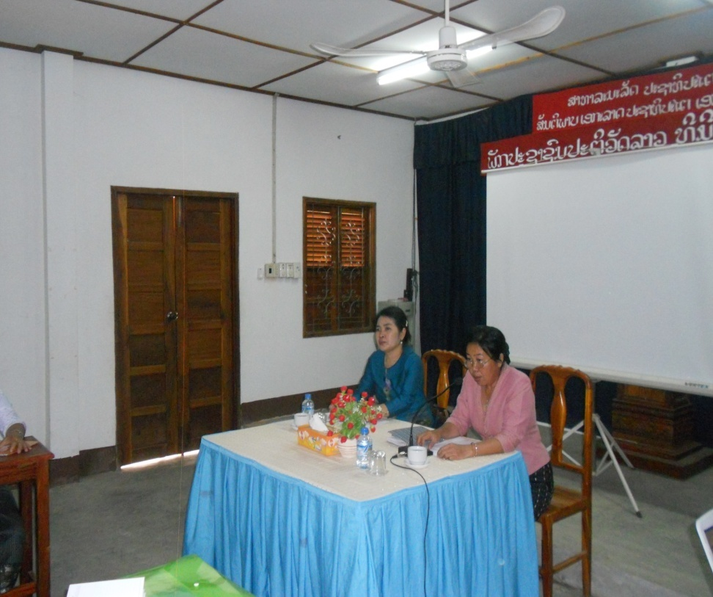
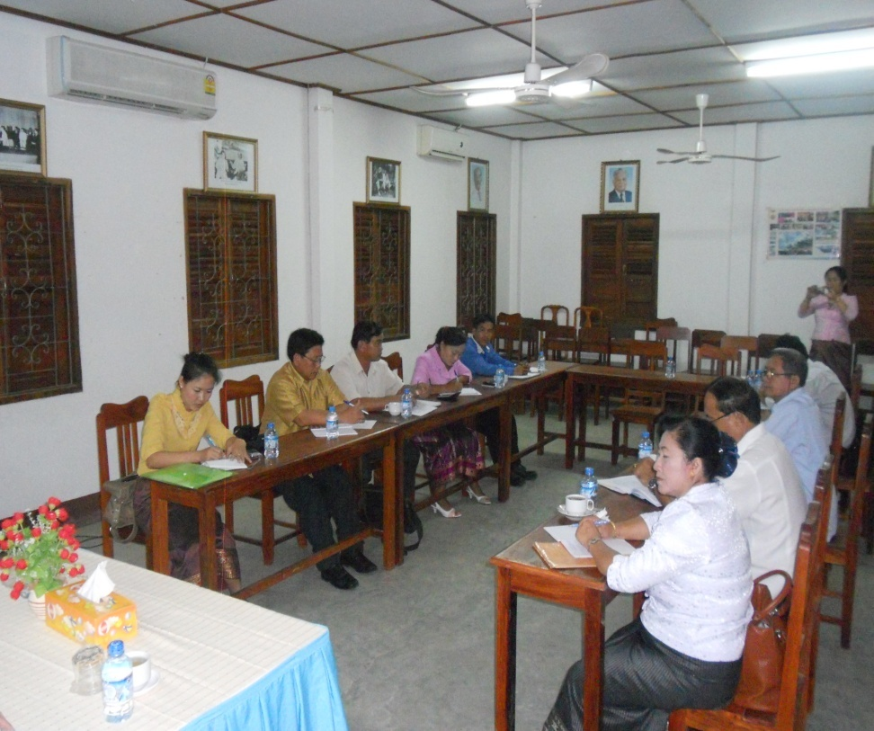
ກອງປະຊຸມສະຫລຸບຜົນຂອງການລົງຕິດຕາມ, ກວດກາ, ປະເມີນຜົນ

Slide 15
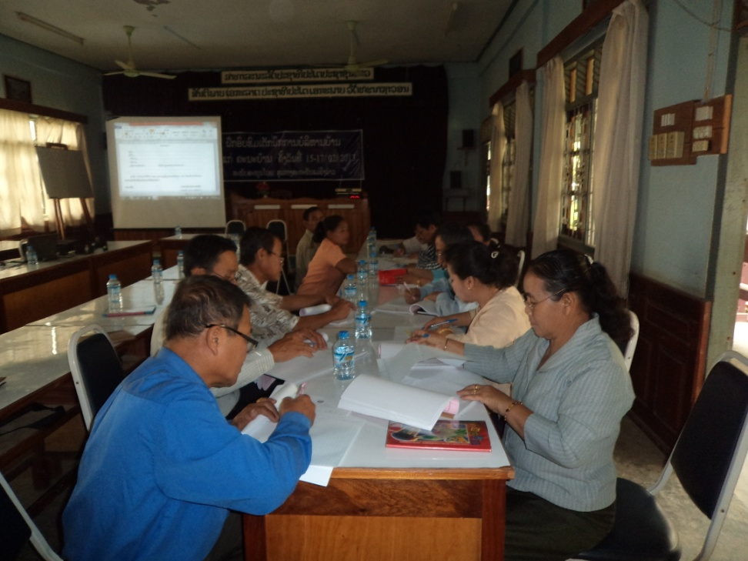
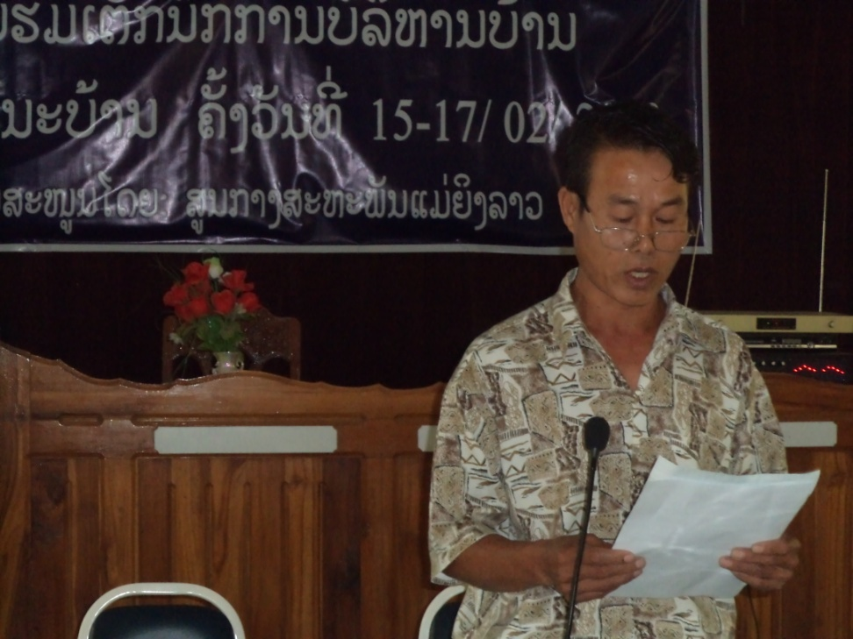
ກອງປະຊຸມຝຶກອົບຮົມເຕັກນິກການບໍລິຫານບ້ານ 15 ບ້ານ.

Slide 16
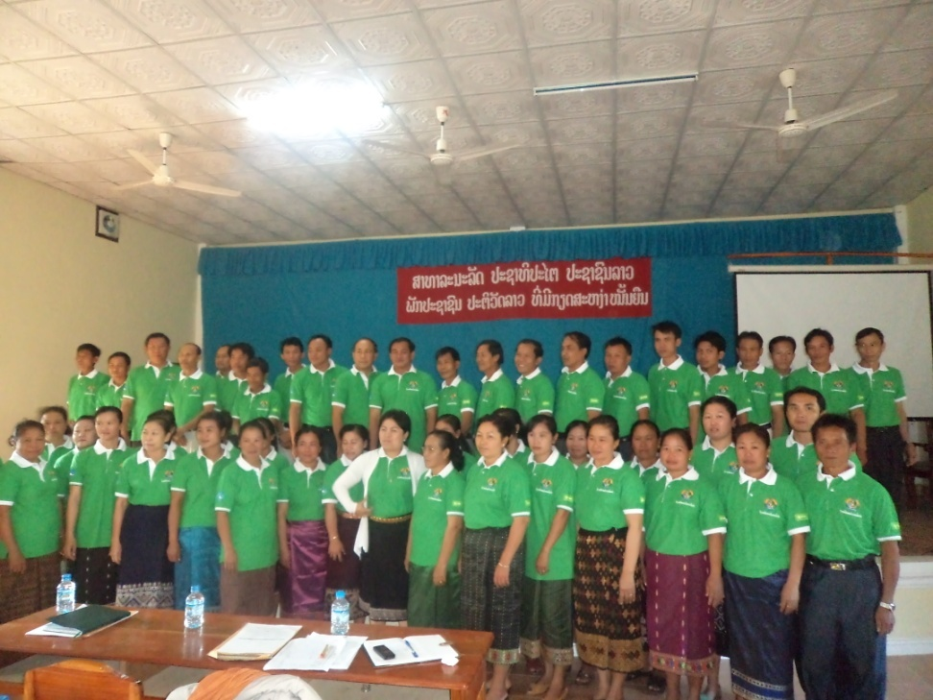
ກອງປະຊຸມປະເມີນຜົນຂັ້ນເມືອງ

Slide 17
ແຜນການປີ 2013 -2015
ສືບຕໍ່ເຜີຍແຜ່ແນວທາງນະໂຍບາຍຂອງພັກກ່ຽວກັບການສົ່ງເສີມຄວາມກ້າວໜ້າຂອງແມ່ຍິງ ແລະເຜີຍແຜ່ບົດບາດຍິງ-ຊາຍໃຫ້ປະຊາຊົນໃນບ້ານເປົ້າ ໝາຍໃຫ້ເຂົ້າໃຈຢ່າງເລິກເຊິ່ງ
ຕິດຕາມ, ຊຸກຍູ້ຄະນະພັກ, ຄະນະບ້ານສ້າງຜູ້ສືບທອດເພດຍິງໃຫ້ມີຈໍານວນເຜີ່ມຂຶ້ນ.
ຈັດຕັ້ງການແລກປ່ຽນບົດຮຽນພາຍໃນບ້ານ ແລະລະຫວ່າງບ້ານຕໍ່ບ້ານໃຫ້ຕໍ່ເນື່ອງ ແນໃສ່ເຮັດໃຫ້ການປັບປຸງຄຸນນະພາບຂອງວຽກງານການບໍລິຫານບ້ານໃຫ້ມີຄວາມເຂັ້ມແຂງຂຶ້ນເປັນກ້າວໆ.
ຂະຫຍາຍບົດຮຽນ ແລະຜົນສໍາເລັດໄປສູ່ບ້ານອື່ນໃຫ້ໄດ້ 10 ບ້ານ.
ສ້າງບ້ານຕົວແບບໃຫ້ໄດ້ 2 ບ້ານ

Slide 18
ແຜນການປີ 2013 -2015 (ຕໍ່)
ສືບຕໍ່ຂະຫຍາຍໄປສູ່ເມືອເປົ້ໝາຍໃໝ່ : ເມືອງ ຫລວງພະບາງ ຈໍານວນ 20 ບ້ານຄື:
ບ້ານ ປາກເຊືອງ
ບ້ານ ວຽງສະຫວັນ
ບ້ານ ແສນສຸກ
ບ້ານ ຜາໂອ
ບ້ານ ເມືອງຂາຍ
ບ້ານ ທ່າແປ້ນ
ບ້ານ ອູ້
ບ້ານ ຄົກມັນ
ບ້ານ ປາກຊີ
ບ້ານ ດອນເກົ່າ
ບ້ານ ຄົກວ່າ
ບ້ານ ວຽງໃໝ່
ບ້ານ ໝື່ນນາ
ບ້ານ ຫລັກສິບ
ບ້ານ ນາສ້າງເຫວີຍ
ບ້ານ ປົ່ງຫວ້ານ
ບ້ານ ກົກງີ້ວ
ບ້ານ ຂົວທີ່ 1
ບ້ານ ພະບາດໃຕ້
ບ້ານ ໂພສີ

Slide 19
ແຜນການປີ 2013 -2015 (ຕໍ່)
ແຕ່ງຕັ້ງຊີ້ນໍາຂັ້ນເມືອງ ຈຳນວນ 6 ທ່ານ.
ເກັບກໍາຂໍ້ມູນເບື້ອງຕົ້ນກອ່ນປະຕິບັດໂຄງການ.
ແຕ່ງຕັ້ງກໍາມະການຂັ້ນບ້ານ ບ້ານລະ 7 ທ່ານ. ລວມ 140 ທ່ານ.
ຝຶກອົບຮົມບົດບາດຍິງ-ຊາຍໃຫ້ຄະນະຊີ້ນໍາຂັ້ນເມືອງ ຈຳນວນ 6 ທ່ານ.
ຝຶກອົບຮົມບົດບາດຍິງ-ຊາຍໃຫ້ຄະນະກໍາມະການຂັ້ນບ້ານ ຈຳນວນ 20 ບ້ານ, ບ້ານລະ 7 ຄົນ, ລວມ 140 ຄົນ.
ຈັດກອງປະຊຸມປະຈໍາໄຕມາດ.
ເຜີຍແຜ່ບົດບາດຍິງ-ຊາຍ ໃຫ້ຊາວບ້ານ ຈຳນວນ 20 ບ້ານ (ຍິງ, ຊາຍ)
ກວດກາ, ປະເມີນຜົນ ການຈັດຕັ້ງປະຕິບັດວຽກງານ.
ຈັດກອງປະຊຸມປະຈຳປີ, ຖອດຖອນບົດຮຽນ ແລະວາງແຜນການ ໄລຍະ II ເພື່ອສະເໜີສືບຕໍ່
ຈັດກອງປະຊຸມຜ່ານແຜນກິດຈະກຳຂອງໂຄງການໄລຍະ II.
ຝຶກອົບຮົມເຕັກນິກການບໍລິຫານ ໃຫ້ຄະນະບ້ານ ແລະອົງການຈັດຕັ້ງຂັ້ນບ້ານຈຳນວນ 20 ບ້ານ. ລວມ 160 ຄົນ.

Slide 20
ແຜນການປີ 2013 -2015 (ຕໍ່)
12. ຝຶກອົບຮົມ ການສ້າງເຄືອຂ່າຍໃຫ້ຄະນະບ້ານທ່ີເປັນເພດຍິງ.
13. ທັດສະນະສຶກສາ ແລກປ່ຽນບົດຮຽນນຳຕ່າງແຂວງ.
14. ຕິດຕາມ, ກວດກາເປົ້າໝາຍບຸກຄະລາກອນເຂົ້າໃນວົງເລືອກຕັ້ງຄະນະບ້ານ 20 ບ້ານເປົ້າໝາຍ.
15. ສະຫຼຸບ ແລະປະເມີນຜົນໂຄງການ 2 ປີ 2013-2015.

Slide 21
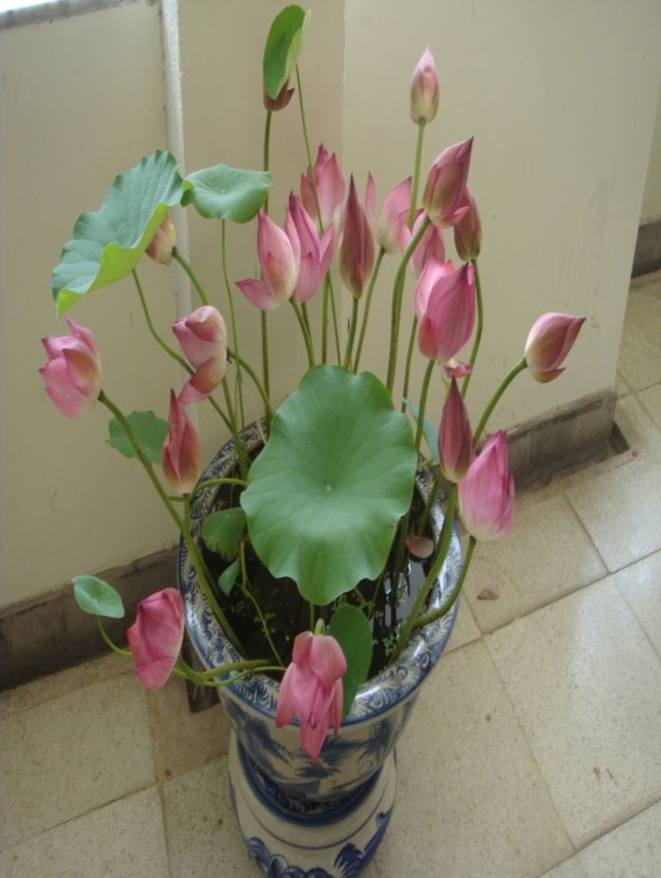
ຂອບໃຈ

